Slide 1
实习生答辩
姓名/工号：曾子洋
导师： 戴炜
部门：质量与流程-IT云

Slide 2
目录
序号 | 内容
1 | 教育背景及知识掌握情况
2 | 工作情况介绍
3 | 实习体会

Slide 3
教育背景
学习经历：
2016年9月至今 广东工业大学 机电车辆 本科
目前个人掌握情况：
Java基础扎实，熟悉并发、集合类，熟练使用
Jvm各种调优工具。
熟悉spring、springboot、mybatis、dubbo、zookeeper
等框架开发流程，对springcloud也有一定的知识储备。
能够使用各种中间件rabbitmq、kafka、rocketmq
进行开发。
熟悉mysql、redis数据库。Web容器tomcat及高性能
通信框架netty。

Slide 4
工作情况介绍
1-6周总览

Slide 5
工作情况介绍
1、2周详情
熟悉环境：
学习SSH框架：在博客中学习Struts2框架。
完成需求：api-design中不能创建相同的项目，并提示错误。完善api-design自动生成代码功能，添加uuid字段，修改注释等
自我提升：坚持刷leetcode，提升自己算法代码能力

Slide 6
工作情况介绍
3、4周详情
熟悉公司内部springcloud开发规范：查看以往项目的原码apidesigin-core
完成需求：在api-design中更改用户帮助文档的位置。
自我提升：重温《Jvm虚拟机》、《mysql深入浅出》

Slide 7
工作情况介绍
5、6周详情
实习生活动：前往溪村参与实习生培训，与大咖交流，更加熟悉公司。
完成需求：在apidesign-swagger中添加2个字段，并且在页面修改时自动修改到数据库
自我提升：学习《阿里巴巴开发手册》 ，深入消息队列rabbitmq和redis的原理。

Slide 8
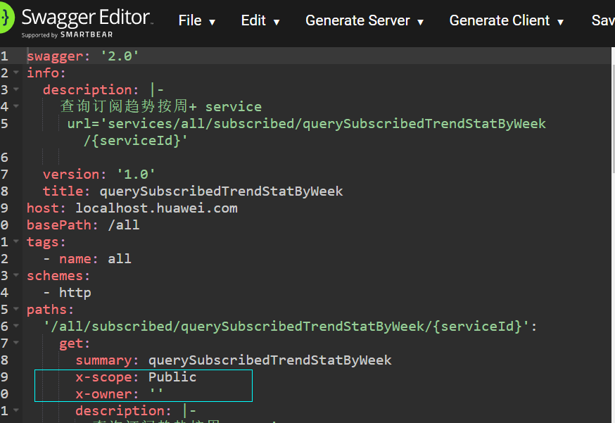
1.了解需求：
在swagger接口编辑界面中新增2个自定义字段，并且在编辑界面上修改可以直接持久化到数据库中。

Slide 9
2.整理思路：
显示流程：发起请求->查询数据库->得到对象->填充返回对象
修改流程：发送请求(json)->填充要修改的表的对应的对象->mybatis进行修改操作->修改成功。
3.实现：
数据库中增加对应字段
在需求对应的网页上抓包，找到请求调用的接口。
在对应的实体类上增加对应字段
在展示接口的Service中增加新增字段
在修改接口的Service中实习修改字段
修改mybatis对应查询和更新

Slide 10
实习体会
期间遇到几次比较有压力的情况：
api-design业务代码不熟悉，自己对ssh框架并不是很熟悉，无法
清晰理解整个流程的运作过程。
写的代码经过测试后总是发现各种各样的bug。
针对以上情况：
在google中学习struts2框架，了解整个项目的构造，再通过对http的抓包，一步步理清整个处理流程。
业务代码能力水平不够，没有从使用者的角度去设计流程处理。学习《阿里巴巴开发手册》，学习各种业务的开发流程及规范，考虑到更多的场景。

Slide 11
实习体会
增长见识：
见识了华为的高效率，企业级的开发流程，国际化的管理团队。
实际工作开发不同自己随便做的项目，要考虑的情况多很多。
开发不仅要做好技术活，对产品也要有一定的了解，学习如何
做更有竞争力
自我审视：
勇于尝试未知的技术
热衷钻研，不惧难题
需要加强专业知识的学习
需要加强团队协作能力

Slide 12
实习体会
我的优势：
算法能力，容易看懂代码
专业知识扎实
学习能力强，上手快
学习了开发流程，更容易适应
在往后一年的学习目标：
深入学习linux，熟练使用脚本
深入学习JavaScripts语言

